Slide 1
AGRONEGÓCIO BRASILEIRO
ALAVANCA DO DESENVOLVIMENTO
OPORTUNIDADES E DESAFIOS
OLHANDO PARA O
FUTURO
SENADO FEDERAL- CRE
AVALIAÇÕES TÉCNICAS AGOSTO DE 2021
Notes:
1

Slide 2
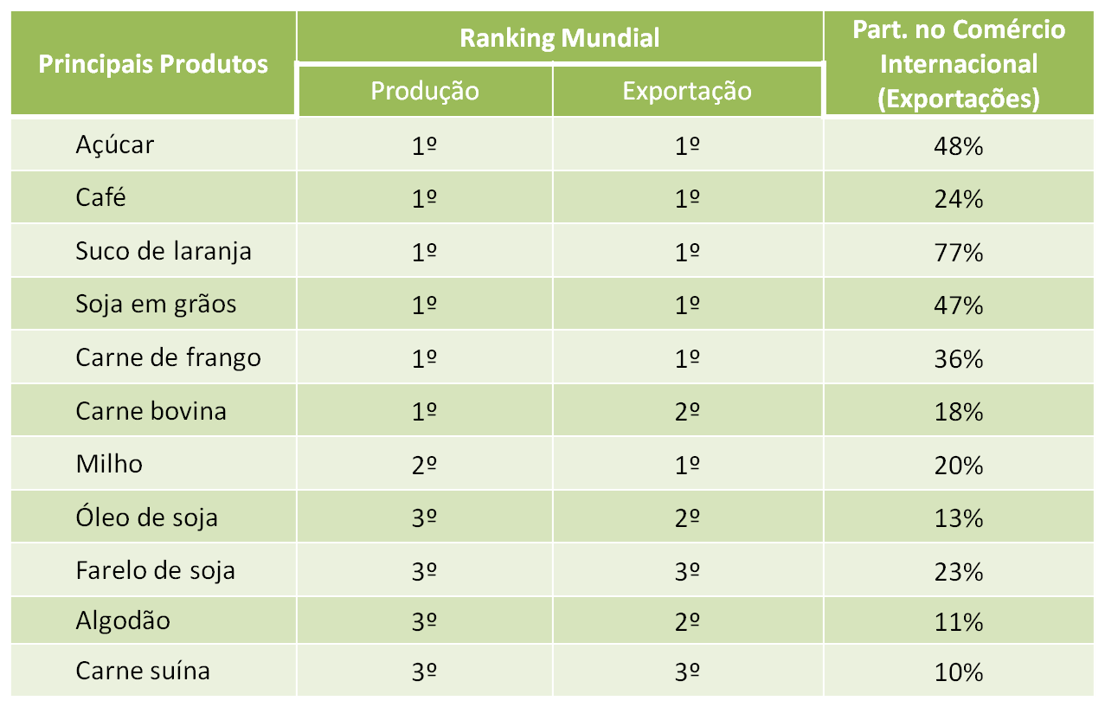
Ranking Mundial em 2018
Produção e Exportações Brasileiras
Fonte: USDA - Elaboração CNA.

Slide 3
RAZÕES DO DESEMPENHO
CRESCIMENTO POPULACIONAL
REFERENCIA 70 MILHÕES ANO
MELHORIA DO NIVEL DE RENDA
EQUIVALENTE A 70 MILHÕES ANO
FALTA DE TERRAS ADEQUADAS
ENTRESSAFRA DO NORTE
CAPACIDADE DAS CADEIAS PRODUTIVAS
VALORES REFERENCIAIS

Slide 4
POPULAÇÃO MUNDIAL - EVOLUÇÃO
ESTIMATIVAS EM BILHÕES DE HABITANTES
  1950 2,5 Bilhões
  1975 4,0 Bilhões
  2000 6,0 Bilhões
  2010 6,8 Bilhões
  2020 7,5 Bilhões
  2030 8,2 Bilhões
  2050 9,3 Bilhões
  FONTE: BANCO MUNDIAL

Slide 5
BRASIL PRODUÇÃO E EXPORTAÇÃO
Em milhões de toneladas
soja + farelo milho
produção exportação produção exportação
1988 18.127 2.586* 25.224 ---
1998 31.369 19.611 30.187 1.782
2008 60.017 36.772 58.652 6.370
2018 119.281 100.466 80.709 23.543
Fonte: Agrostat (*) ANEC

Slide 6
Evolução Comparativa de Frete Por País – SOJA
US$ / TON
Fonte : ANEC

Slide 7
OBSTÁCULOS LOGÍSTICOS
BUROCRACIA + TRIBUTAÇÃO
DEFICIT PORTUÁRIO
TRANSPORTE FERROVIÁRIO
TRANSPORTE RODOVIÁRIO
NAVEGAÇÃO CABOTAGEM E VIAS INTERIORES
ESTOQUES ESTRATÉGICOS

Slide 8
DT – e MP 1051
Redução da burocracia e custos
Controle operacional
Formalização x desvios
Combate à criminalidade
Redução do transit time
Redução dos custos

Slide 9
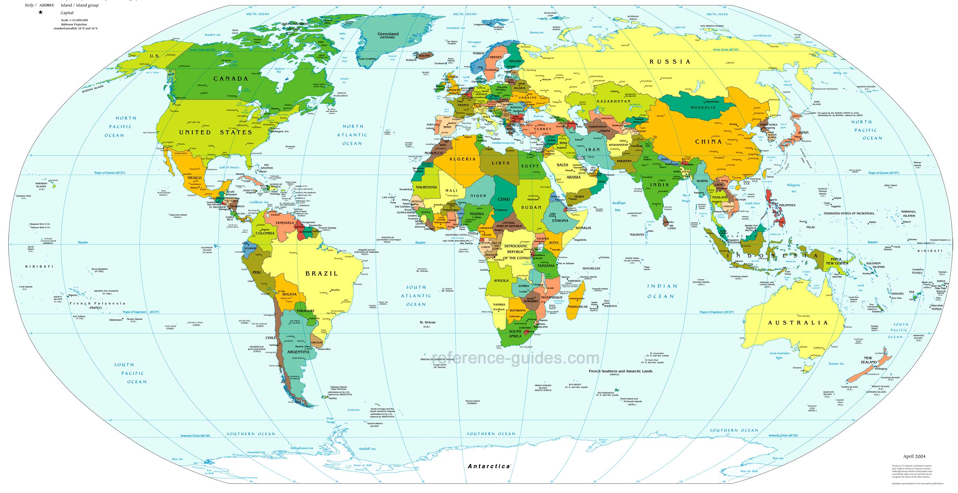

Slide 10
SISTEMAS PORTUÁRIOS
Centralização do comando = BSB
Governança + CAP + ???
Regulação ex. THC 2 + pesagem
Pedagiamento canais de acesso
Desestatização = do que ?
Acessos e Estrangulamento urbano

Slide 11
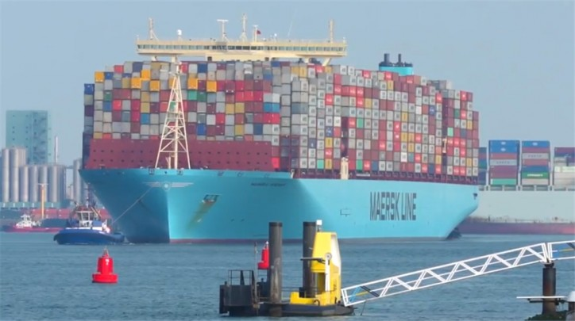
Navegação de atacado

Slide 12
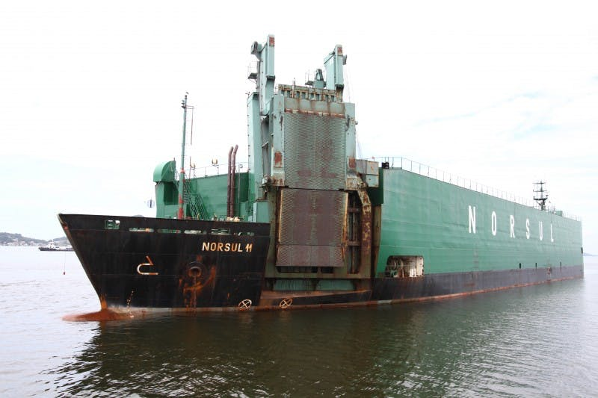

Slide 13
NAVEGAÇÃO DE CABOTAGEM
Aprovação de nova legislação
Redução custos tributários Bunker
Formalização x desvios
Combate à criminalidade
Aumento da oferta
Redução dos fretes

Slide 14
Ferrovias Estatísticas
Fonte: ANTT – SAFF/SIADE 2006 a 2016.
Tabela 2. Produção de Transporte Ferroviário de Cargas, por Subgrupo
de Mercadoria, em toneladas úteis (TU) – Todas as Concessionárias

Slide 15
FERROVIAS
GARANTIA INTEGRAÇAO DA REDE - PLS 261
COMPETIÇÃO = DIREITO DE PASSAGEM E OFI
limites e operação= Modelo EUA/CANADÁ
TRECHOS DEDICADOS
liberdade e, mudanças só na integração
TRECHOS ABANDONADOS / SUB UTILIZADOS
SERVIÇOS ACESSÓRIOS - regulação
REDUÇÃO DE TARIFAS / TETOS TARIFÁRIOS
GOVERNANÇA + FISCALIZAÇÃO + PENDÊNCIAS

Slide 16
RODOVIAS - COMPARAÇÕES DE MODELOS
MP =Menor preço HB = Hibrido
Implantação física igual igual
Competitividade/preço reduz tarifas aumenta cerca dobro/MP
Custo benefício País menor inv. = meta maior inv. = meta
menor custo social maior custo social
Custo p/ usuário menor maior/ embute outorgas
Equilibrio financeiro ponto menor ponto maior
Risco de capital menor/mais competidores maior/campeões
Resultado licitação livre desconto/ base só -12% / base
saldo cobre outorga e lucro
Outorga zero vai Tesouro tipo tributo/OGU
+ lei + burocracia + custo social
Conta vinculada/aporte zero pago p/ usuário=vai p/concessão
Hedge zero adicional pago pelo usuário

Slide 17
AGRONEGÓCIO
VISÃO MACRO ECONÔMICA
Mercados crescentes
Preços de longo prazo favoráveis
- Passando a maior fornecedor do mercado internacional até ??? 2020 ???
  Conteúdo nacional cerca de 90%
- Vítima da oferta portuária reprimida
  Elevados custos logísticos internos
Grande “fábrica” de mercado interno
Pactos de fidelidade com Clientes

Slide 18
Brasil
Visão Estratégica
PREMISSAS: Ética, Segurança Nacional e Produtividade
Dependência mundial
Exportações agronegócio, alavanca ao desenvolvimento social e econômico
Posição do País no contexto internacional Pactos de fidelização comercial

Slide 19
LUIZ ANTONIO FAYET
Consultor para Infraestrutura e Logística
fayet@uol.com.br

Slide 20
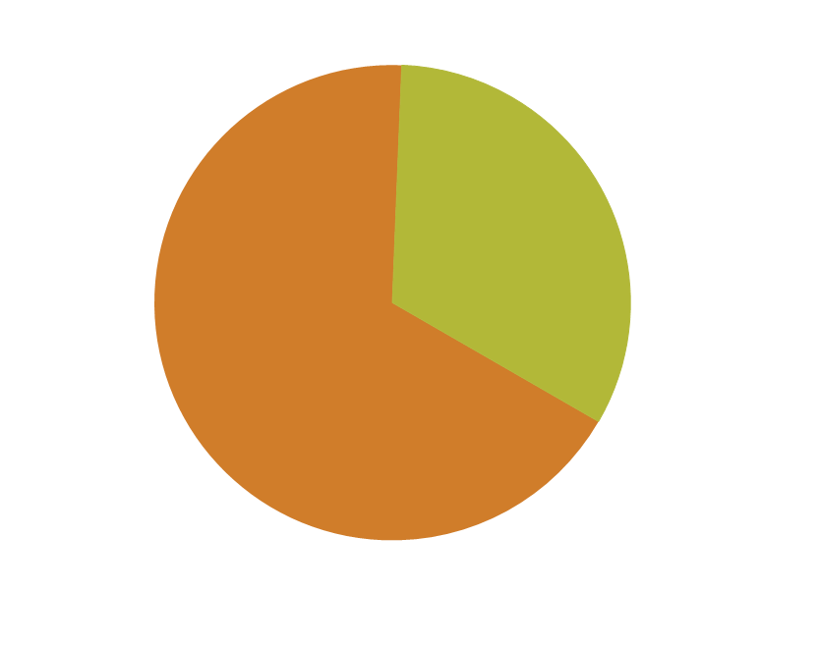
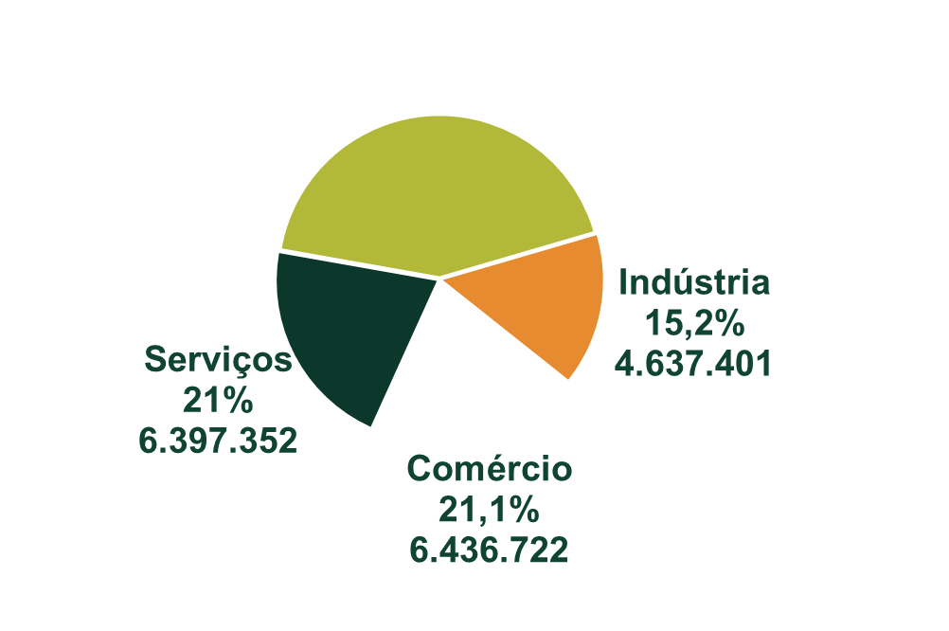
Mão de Obra no Agronegócio
Total de Trabalhadores - Brasil
(acima de 16 anos)
94.394.893
Agropecuária
42,7%
13.019.812
Agronegócio
32,3%
30.491.287
Demais Setores
67,7%
63.903.606
Fonte: IBGE/PNAD 2015 (Última atualização) e CNA/ICNA (Elaboração).

Slide 21

Capacidade Portuária
(milhões de toneladas)
Exportações Soja/Milho |  | Realizado MDIC |  | Projeções de Exportações 2019 |  | Potencial de Operação 2018 | Potencial de Operação 2019
 |  | 2017 | 2018 | ABIOVE | ANEC | CTLOG | CTLOG
1 | Itacoatiara Manaus | 4,17 | 3,99 | 4,30 | 4,50 | 5,0 | 5,0
2 | Santarém | 3,84 | 4,68 | 5,20 | 4,00 | 5,0 | 5,0
3 | Santana | 0,00 | 0,20 | 0,15 | 0,10 | 1,5 | 1,5
4 | Sistema Belém/Guajará | 7,50 | 8,39 | 8,70 | 7,20 | 15,0 | 15,0
 | Bunge |  |  |  |  | 4,0 | 4,0
 | HB |  |  |  |  | 5,0 | 5,0
 | ADM |  |  |  |  | 6,0 | 6,0
5 | Sistema São Luís | 8,06 | 9,16 | 8,35 | 8,75 | 10,0 | 10,5
 | Berço 105 |  |  |  |  | 4,0 | 4,0
 | TEGRAM |  |  |  |  | 6,0 | 6,5
6 | Salvador/Cotegipe | 4,16 | 4,96 | 4,40 | 4,25 | 4,5 | 5,5
7 | Vitória | 5,69 | 5,65 | 5,60 | 5,85 | 8,0 | 8,0
8 | Santos | 35,62 | 41,04 | 41,10 | 39,20 | 35,0 | 35,0
9 | Paranaguá | 19,64 | 21,40 | 20,20 | 20,90 | 20,0 | 20,0
10 | São Francisco do Sul | 6,30 | 6,12 | 5,10 | 7,20 | 8,0 | 8,0
11 | Imbituba | 1,46 | 1,22 | 1,10 | 1,55 | 2,0 | 2,0
12 | Rio Grande | 14,80 | 16,46 | 14,50 | 16,40 | 14,0 | 14,0
13 | Outros | 0,35 | 0,05 |  | 0,1
Total |  | 111,59 | 123,32 | 118,70 | 120,0 | 128 | 129,5
Notes:
21

Slide 22
